Slide 1
PROSES PSIKOLOGIS
TERJADINYA STRES

Slide 2
Pengalaman Emosi Individu
Pengalaman emosi memuat tiga komponen, yaitu:
Komponen Subjektif
  Emosi adalah fenomenologi karena sifatnya adalah pengalaman subjektif
  Individu mengalami emosi karena mereka merasakannya
Komponen Fisiologis
  Emosi melibatkan sensasi tubuh atau perubahan reaksi fisiologis (arousal)
Komponen Kognitif
  Emosi melibatkan unsur penilaian (appraisal) terhadap situasi

Slide 3
Pengalaman Emosi Individu
(Komponen Subjektif)
Objektif
Subjektif
Bencana
Sedih
Situasi yang terjadi sifatnya objektif, akan tetapi reaksi terhadap situasi tersebut sifatnya subjektif
Situasi yang sama dapat menyebabkan pengalaman emosi yang berbeda

Slide 4
Pengalaman Emosi Individu
(Komponen Kognitif)
Emosi adalah kerja kognisi yang berbasis pada perasaan (cognitively based feelings). Wierzbicka (1995)
Emosi Positif
Cognitive Appraisal
(penghargaan)
Situasi
Cognitive Interpretation
(salah tafsir)
Emosi Negatif

Slide 5
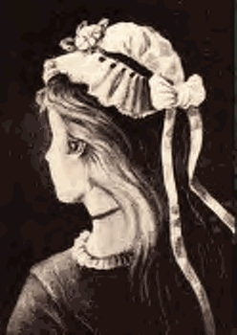
PERSEPSI

Slide 6
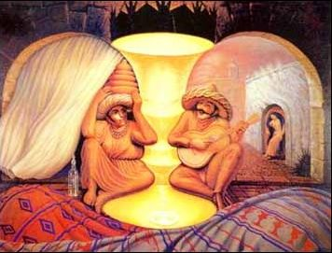
PERSEPSI

Slide 7
Faktor Yang Mempengaruhi Stres
Perubahan Kehidupan (life changes)
  Pemutusan hubungan kerja, menemui lingkungan baru dan asing, menemui pola di luar kebiasaan, dsb.
Persepsi terhadap Stresor
  Hal-hal yang mempengaruhi persepsi thd stresor
  Tantangan atau hambatan
  Keuntungan yang diperoleh
  Kesiapan diri
Toleransi terhadap Stresor
  Pengalaman dan Kepribadian
  Dukungan sosial dan kondisi lingkungan

Slide 8
Faktor Yang Mempengaruhi STRES
FAKTOR
INTERNAL
FAKTOR
EKSTERNAL
MANUSIA
Motivasi
Persepsi
Pekerjaan
Persepsi diri
Nilai
Keluarga
Pengalaman
Deprivasi
Kepribadian
Harapan
Lingkungan
Kebutuhan

Slide 9


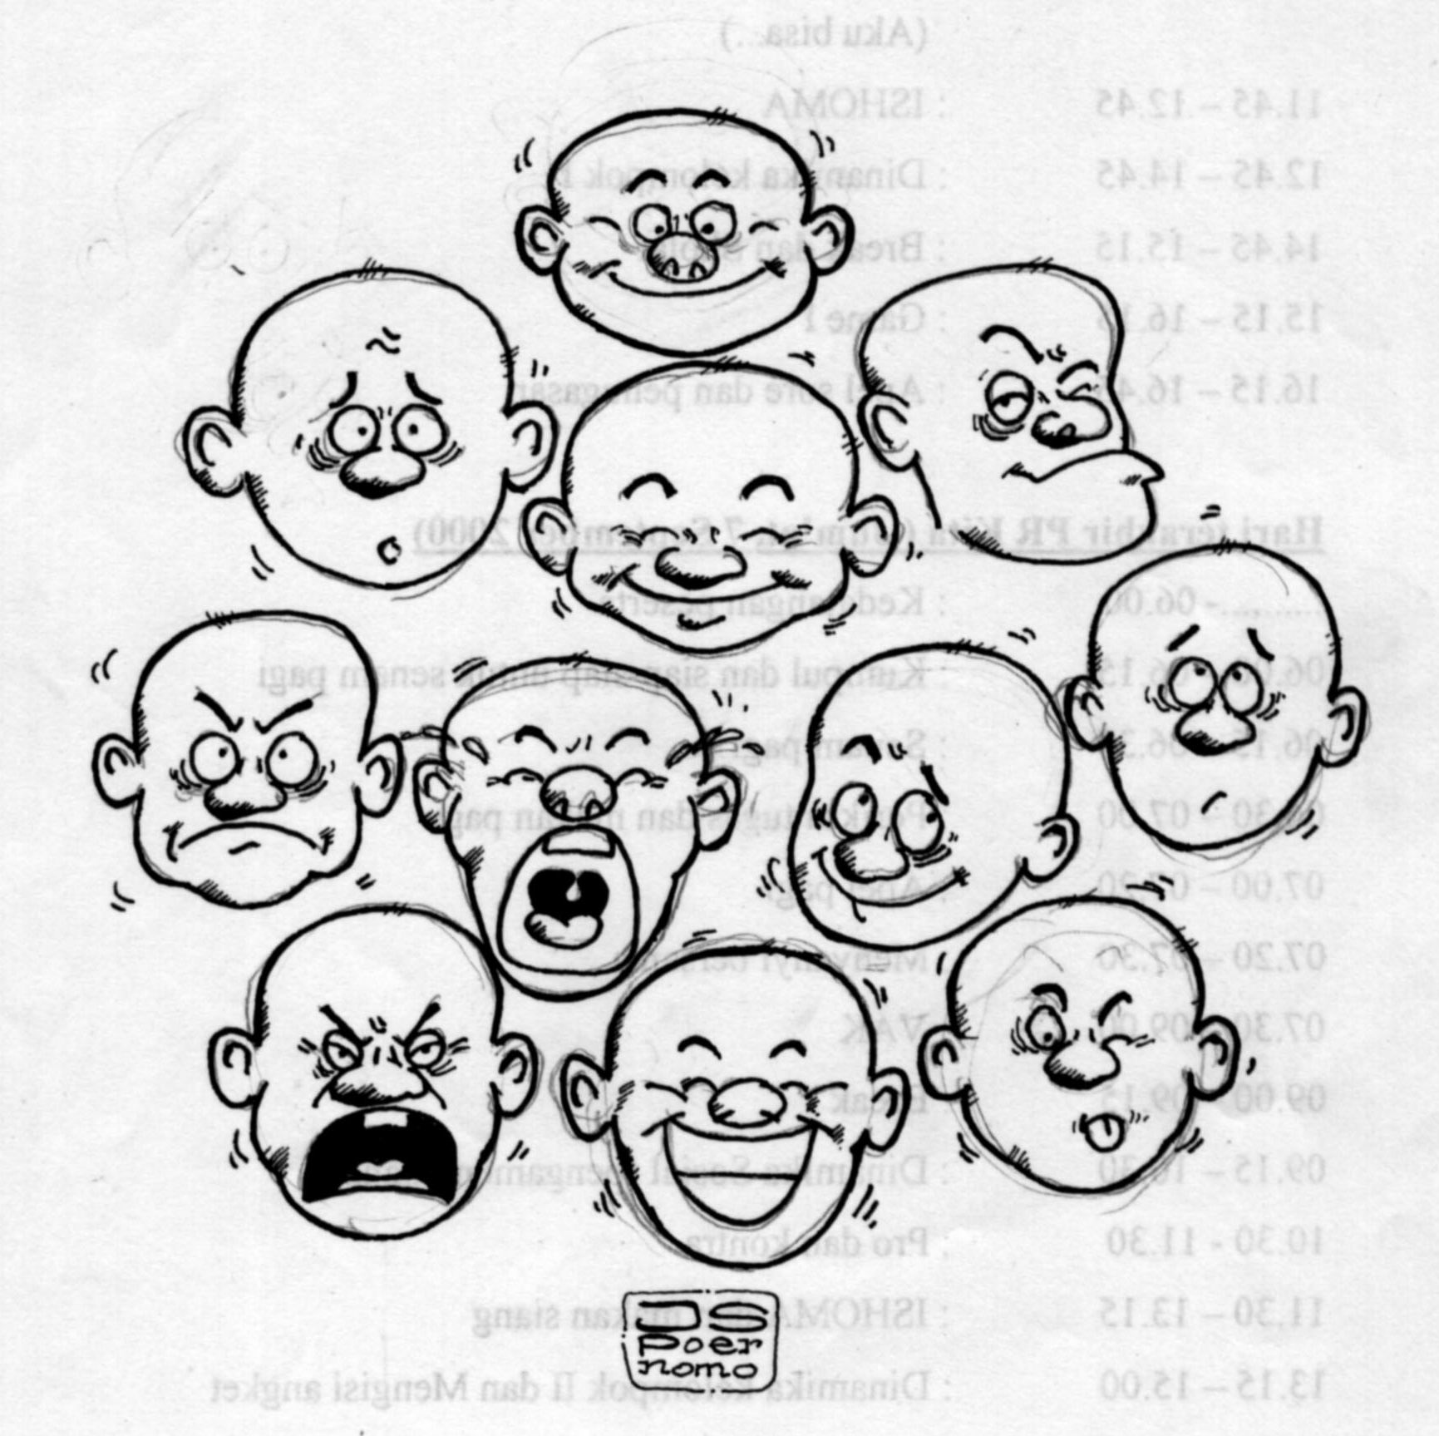
P R O S E S B E R P I K I R
penafsiran, pemaknaan & mensikapi peristiwa yg dialaminya ( +/- )
E M O S I
S T R E S S
PERISTIWA:
positif, negatif, netral
BUKAN PENYEBAB

Slide 10
STRES DAN PENILAIAN KOGNITIF
PENILAIAN PRIMER
Apakah Kejadian Yang Dialami Positif, Netral Atau Negatif ?
Bila Negatif, Seberapa Membahayakan Thd. Masa Depannya ?
Seberapa Besar Tantangannya ?
POTENSI STRES
Kejadian Eksternal
STRES
Fisiologis, Kognitif,
Emosional, Perilaku
PENILAIAN SEKUNDER
Apakah sumber-sumber yang dimiliki mampu untuk mengatasi Kejadian Mengancam yang Dialami

Slide 11



Mekanisme Sukses
……itu indah….
Menghidupkan mekanisme sukses
Imajinasi (Perintah)
Merasa memiliki daya
Bahagia sehat lahir & bathin
Kreatif & sukses

Slide 12

Mekanisme gagal
…….adalah akhir dari segala-galanya….
Menghidupkan mekanisme gagal
Imajinasi (Perintah)
Merasa tidak berdaya
Stress dan penurunan kesehatan
Mengalami kegagalan

